Slide 1


При поддержке Министерства здравоохранения и в рамках VII Национального конгресса «Пластической хирургии, эстетической медицины и косметологии»

Slide 2

Партнер конкурса компания APTOS

Slide 3
Представляют специальную номинацию
«Лидер нитевых технологий»

Slide 4
Содержание
Представление клиники
Представление методики
Представление результатов

Slide 5
ПРЕДСТАВЛЕНИЕ КЛИНИКИ
Основной профиль работы клиники
Направления, которые есть в клинике
٧
Название клиники (фактическое и юридическое)
٧
Центр эстетической медицины
٧
Косметология
٧
٧
Косметология
٧
Коррекция фигуры
Руководитель клиники
٧
٧
Пластическая хирургия
٧
Трихология
Главный врач клиники
٧
Многопрофильный центр
٧
Пластическая хирургия
٧
Терапия
٧
Аппаратная косметология
٧
Диетология и тд…

Slide 6
ПРЕДСТАВЛЕНИЕ КЛИНИКИ
٧
Год основания клиники
٧
Информация о филиалах
(если есть)
٧
Медицинская лицензия
٧
Почтовый (фактический и
юридический) адрес клиники
٧
Общая площадь клиники
٧
Фото клиники (до 6-и фото)
٧
٧
Структура клиники (отделения)
٧
Копии статей из прессы (если есть)
Электронная почта
٧
Web-сайт клиники
٧
Оснащенность клиники
٧
Пластическая хирургия
٧
Телефон, контактное лицо
٧
Количество штатных сотрудников клиники
٧
Страница клиники в социальных сетях

Slide 7
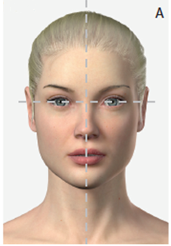
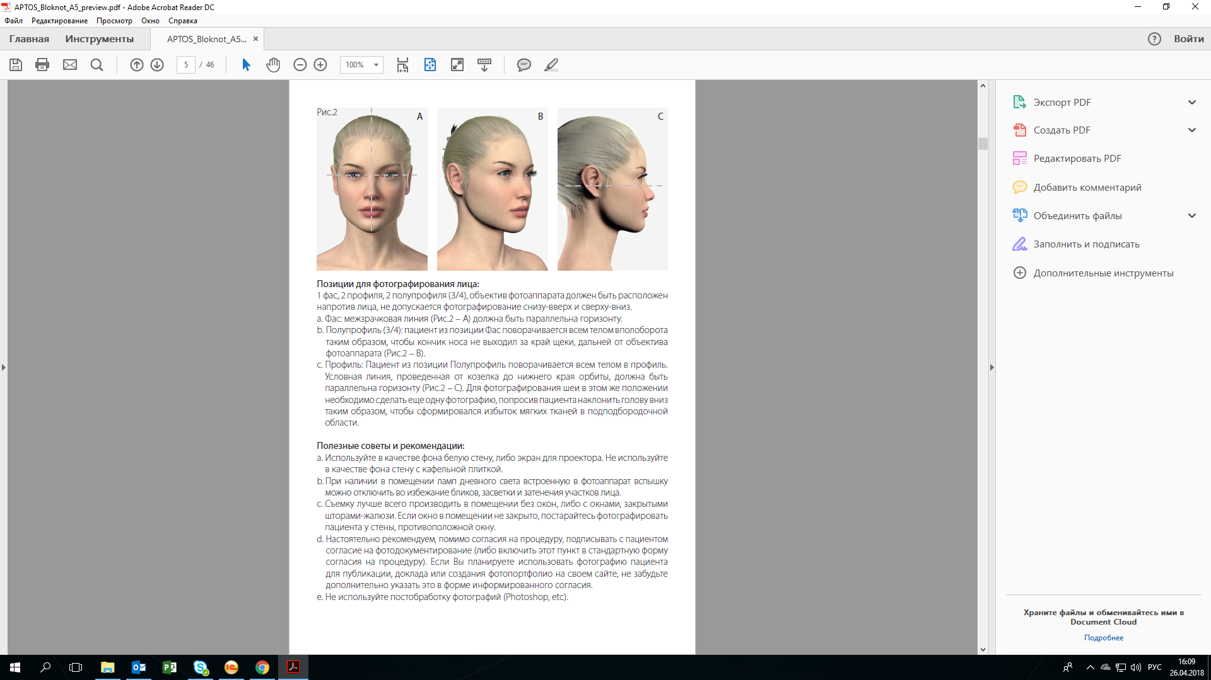

Slide 8
ПАЦИЕНТ «А», ВОЗРАСТ, ФОТО ДО ПРОЦЕДУРЫ
Фото Профиль справа
Фото
¾ справа
Фото Анфас
Фото
¾ слева
Фото Профиль слева

Slide 9
ОПИСАНИЕ СОЧЕТАННОЙ/КОМБИНИРОВАННОЙ МЕТОДИКИ
ПАЦИЕНТА «А», ДАТА ПРОЦЕДУРЫ
Методика 1
Методика 2
Методика 3
Описание методики1
Описание методики1
Описание методики1
Обоснование методики 1
Обоснование методики 2
Обоснование методики 3

Slide 10
ПРЕДСТАВЛЕНИЕ МЕТОДИКИ
٧
٧
Название методики
Описание методики
٧
Год внедрения методики
٧
٧
Представление фото пациентов до и после процедуры
Цель применения методики у пациентов

Slide 11
ПРОТОКОЛ
01
Sample Text
03
02
01
Зона коррекции
03
Схема установки нитей
02
Тип нитевого продукта

Slide 12
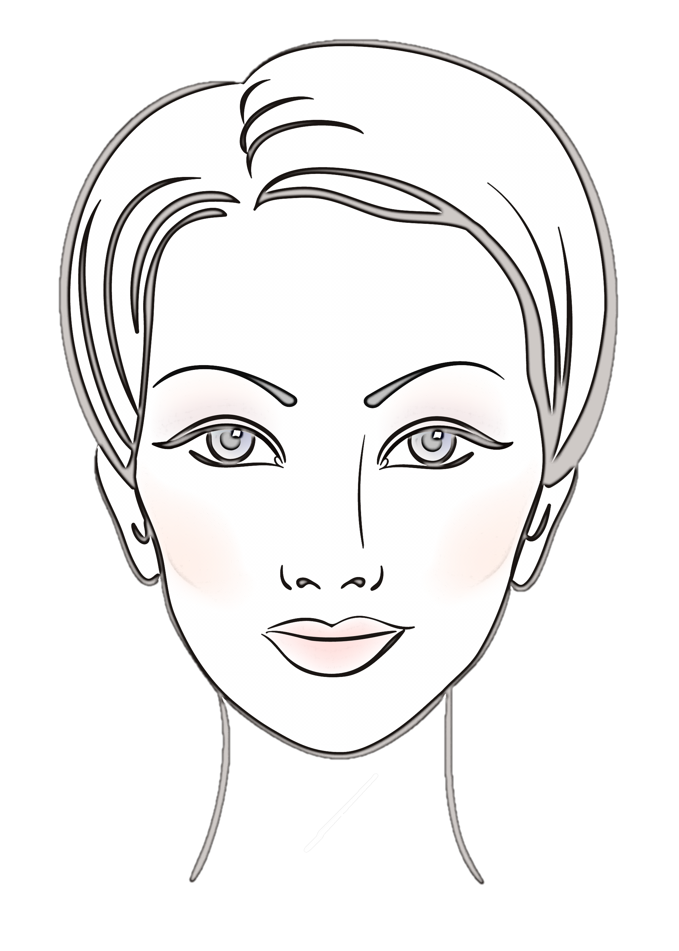
ПРОТОКОЛ
Схема установки нитей

Slide 13
ПАЦИЕНТ «А», ВОЗРАСТ
РЕЗУЛЬТАТЫ КОРРЕКЦИИ
Фото до
Профиль справа
Фото после
Профиль справа
До процедуры
После процедуры
(с указанием срока)

Slide 14
ПАЦИЕНТ «А», ВОЗРАСТ
РЕЗУЛЬТАТЫ КОРРЕКЦИИ
Фото до
¾ справа
Фото после
¾ справа
До процедуры
После процедуры
(с указанием срока)

Slide 15
ПАЦИЕНТ «А», ВОЗРАСТ
РЕЗУЛЬТАТЫ КОРРЕКЦИИ
Фото до
Анфас
Фото после
Анфас
До процедуры
После процедуры
(с указанием срока)

Slide 16
ПАЦИЕНТ «А», ВОЗРАСТ
РЕЗУЛЬТАТЫ КОРРЕКЦИИ
Фото до
¾ слева
Фото после
¾ слева
До процедуры
После процедуры
(с указанием срока)

Slide 17
ПАЦИЕНТ «А», ВОЗРАСТ
РЕЗУЛЬТАТЫ КОРРЕКЦИИ
Фото до
Профиль слева
Фото после
Профиль слева
До процедуры
После процедуры
(с указанием срока)

Slide 18
ПАЦИЕНТ «А», ВОЗРАСТ ФОТО ДО ПРОЦЕДУРЫ
Фото до
Фото Профиль справа
Фото
¾ справа
Фото Анфас
Фото
¾ слева
Фото Профиль слева
Фото после (с указанием срока)
Фото Профиль справа
Фото
¾ справа
Фото Анфас
Фото
¾ слева
Фото Профиль слева

Slide 19
ПАЦИЕНТ «В», ВОЗРАСТ, ФОТО ДО ПРОЦЕДУРЫ
Фото Профиль справа
Фото
¾ справа
Фото Анфас
Фото
¾ слева
Фото Профиль слева

Slide 20
ОПИСАНИЕ СОЧЕТАННОЙ/КОМБИНИРОВАННОЙ МЕТОДИКИ
ПАЦИЕНТА «В», ДАТА ПРОЦЕДУРЫ
Методика 1
Методика 2
Методика 3
Описание методики1
Описание методики1
Описание методики1
Обоснование методики 1
Обоснование методики 2
Обоснование методики 3

Slide 21
ПРЕДСТАВЛЕНИЕ МЕТОДИКИ
٧
٧
Название методики
Описание методики
٧
Год внедрения методики
٧
٧
Представление фото пациентов до и после процедуры
Цель применения методики у пациентов

Slide 22
ПРОТОКОЛ
01
Sample Text
03
02
01
Зона коррекции
03
Схема установки нитей
02
Тип нитевого продукта

Slide 23
ПРОТОКОЛ
Схема установки нитей

Slide 24
ПАЦИЕНТ «В», ВОЗРАСТ
РЕЗУЛЬТАТЫ КОРРЕКЦИИ
Фото до
Профиль справа
Фото после
Профиль справа
До процедуры
После процедуры
(с указанием срока)

Slide 25
ПАЦИЕНТ «В», ВОЗРАСТ
РЕЗУЛЬТАТЫ КОРРЕКЦИИ
Фото до
¾ справа
Фото после
¾ справа
До процедуры
После процедуры
(с указанием срока)

Slide 26
ПАЦИЕНТ «В», ВОЗРАСТ
РЕЗУЛЬТАТЫ КОРРЕКЦИИ
Фото до
Анфас
Фото после
Анфас
До процедуры
После процедуры
(с указанием срока)

Slide 27
ПАЦИЕНТ «В», ВОЗРАСТ
РЕЗУЛЬТАТЫ КОРРЕКЦИИ
Фото до
¾ слева
Фото после
¾ слева
До процедуры
После процедуры
(указанием срока)

Slide 28
ПАЦИЕНТ «В», ВОЗРАСТ
РЕЗУЛЬТАТЫ КОРРЕКЦИИ
Фото до
Профиль слева
Фото после
Профиль слева
До процедуры
После процедуры
(с указанием срока)

Slide 29
ПАЦИЕНТ «В», ВОЗРАСТ ФОТО ДО ПРОЦЕДУРЫ
Фото до
Фото Профиль справа
Фото
¾ справа
Фото Анфас
Фото
¾ слева
Фото Профиль слева
Фото после
Фото Профиль справа
Фото
¾ справа
Фото Анфас
Фото
¾ слева
Фото Профиль слева

Slide 30
ПАЦИЕНТ «С», ВОЗРАСТ ФОТО ДО ПРОЦЕДУРЫ
Фото Профиль справа
Фото
¾ справа
Фото Анфас
Фото
¾ слева
Фото Профиль слева

Slide 31
ОПИСАНИЕ СОЧЕТАННОЙ/КОМБИНИРОВАННОЙ МЕТОДИКИ
ПАЦИЕНТА «С», ДАТА ПРОЦЕДУРЫ
Методика 1
Методика 2
Методика 3
Описание методики1
Описание методики1
Описание методики1
Обоснование методики 1
Обоснование методики 2
Обоснование методики 3

Slide 32
ПРЕДСТАВЛЕНИЕ МЕТОДИКИ
٧
٧
Название методики
Описание методики
٧
Год внедрения методики
٧
٧
Представление фото пациентов до и после процедуры
Цель применения методики у пациентов

Slide 33
ПРОТОКОЛ
01
Sample Text
03
02
01
Зона коррекции
03
Схема установки нитей
02
Тип нитевого продукта

Slide 34
ПРОТОКОЛ
Схема установки нитей

Slide 35
ПАЦИЕНТ «С», ВОЗРАСТ
РЕЗУЛЬТАТЫ КОРРЕКЦИИ
Фото до
Профиль справа
Фото после
Профиль справа
До процедуры
После процедуры
(с указанием срока)

Slide 36
ПАЦИЕНТ «С», ВОЗРАСТ
РЕЗУЛЬТАТЫ КОРРЕКЦИИ
Фото до
¾ справа
Фото после
¾ справа
До процедуры
После процедуры
(с указанием срока)

Slide 37
ПАЦИЕНТ «С», ВОЗРАСТ
РЕЗУЛЬТАТЫ КОРРЕКЦИИ
Фото до
Анфас
Фото после
Анфас
До процедуры
После процедуры
(с указанием срока)

Slide 38
ПАЦИЕНТ «С», ВОЗРАСТ
РЕЗУЛЬТАТЫ КОРРЕКЦИИ
Фото до
¾ слева
Фото после
¾ слева
До процедуры
После процедуры
(с указанием срока)

Slide 39
ПАЦИЕНТ «С», ВОЗРАСТ
РЕЗУЛЬТАТЫ КОРРЕКЦИИ
Фото до
Профиль слева
Фото после
Профиль слева
До процедуры
После процедуры
(с указанием срока)

Slide 40
ПАЦИЕНТ «С», ВОЗРАСТ ФОТО ДО ПРОЦЕДУРЫ
Фото до
Фото Профиль справа
Фото
¾ справа
Фото Анфас
Фото
¾ слева
Фото Профиль слева
Фото после (с указанием срока)
Фото Профиль справа
Фото
¾ справа
Фото Анфас
Фото
¾ слева
Фото Профиль слева

Slide 41
ПАЦИЕНТ «D», ВОЗРАСТ ФОТО ДО ПРОЦЕДУРЫ
Фото Профиль справа
Фото
¾ справа
Фото Анфас
Фото
¾ слева
Фото Профиль слева

Slide 42
ОПИСАНИЕ СОЧЕТАННОЙ/КОМБИНИРОВАННОЙ МЕТОДИКИ
ПАЦИЕНТА «D», ДАТА ПРОЦЕДУРЫ
Методика 1
Методика 2
Методика 3
Описание методики1
Описание методики1
Описание методики1
Обоснование методики 1
Обоснование методики 2
Обоснование методики 3

Slide 43
ПРЕДСТАВЛЕНИЕ МЕТОДИКИ
٧
٧
Название методики
Описание методики
٧
Год внедрения методики
٧
٧
Представление фото пациентов до и после процедуры
Цель применения методики у пациентов

Slide 44
ПРОТОКОЛ
01
Sample Text
03
02
01
Зона коррекции
03
Схема установки нитей
02
Тип нитевого продукта

Slide 45
ПРОТОКОЛ
Схема установки нитей

Slide 46
ПАЦИЕНТ «D», ВОЗРАСТ
РЕЗУЛЬТАТЫ КОРРЕКЦИИ
Фото до
Профиль справа
Фото после
Профиль справа
До процедуры
После процедуры
(с указанием срока)

Slide 47
ПАЦИЕНТ «D», ВОЗРАСТ
РЕЗУЛЬТАТЫ КОРРЕКЦИИ
Фото до
¾ справа
Фото после
¾ справа
До процедуры
После процедуры
(с указанием срока)

Slide 48
ПАЦИЕНТ «D», ВОЗРАСТ
РЕЗУЛЬТАТЫ КОРРЕКЦИИ
Фото до
Анфас
Фото после
Анфас
До процедуры
После процедуры
(с указанием срока)

Slide 49
ПАЦИЕНТ «D», ВОЗРАСТ
РЕЗУЛЬТАТЫ КОРРЕКЦИИ
Фото до
¾ слева
Фото после
¾ слева
До процедуры
После процедуры
(с указанием срока)

Slide 50
ПАЦИЕНТ «D», ВОЗРАСТ
РЕЗУЛЬТАТЫ КОРРЕКЦИИ
Фото до
Профиль слева
Фото после
Профиль слева
До процедуры
После процедуры
(с указанием срока)

Slide 51
ПАЦИЕНТ «D», ВОЗРАСТ ФОТО ДО ПРОЦЕДУРЫ
Фото до
Фото Профиль справа
Фото
¾ справа
Фото Анфас
Фото
¾ слева
Фото Профиль слева
Фото после (с указанием срока)
Фото Профиль справа
Фото
¾ справа
Фото Анфас
Фото
¾ слева
Фото Профиль слева

Slide 52
*По дополнительному соглашению с участником номинации «Лидер нитевых технологий», компания «АПТОС ГРУПП» может использовать материалы со ссылкой на клинику.
Этапы конкурса:
Подача заявки – до 20 июня 2018 г
Подготовка технического задания – 1 сентября 2018 г
Первый отборочный этап конкурса. Определение финалистов - 22 сентября 2018 г
Подготовка участников прошедших в финал конкурса – до 30 ноября 2018 г
Финал конкурса – 7 декабря 2018 г

